Slide 1
校務規劃方法與應用
張鈿富
淡江大學
教育政策與領導研究所 教授兼
教育學院 院長

Slide 2
一、校務之為何物?
校務包括:
  學校領導、行政管理、
  課程教學、學生學習與輔導、
  教師專業發展、社區關係、
  校友服務, ….

Slide 3
從區域看, 校務涉及學校的外在環境與內部組織;
從時間看, 校務承襲過去的歷史, 目前的現狀以及未來的發展。

Slide 4
二、校務的規劃的考量
  發展的趨勢
    科技的發展;
    競爭型態的改變;
    政策的導向;

Slide 5
  組織的限制
    人 (個人/正式組織/非正式組織)
    錢 (預算/社會資源)
    物 (需要管理…)

Slide 6
三、校務規劃的方法
PDCA
SWOT
SWOTS

Slide 7
1. PDCA
校務
Plan
Do
Check
Act

Slide 8
PDCA 循環或稱戴明環。
1920年該循環最早由舒華特博士(Walter A. Shewhart)提出；
1980年代由戴明博士（W. Edwards Deming）發展為PDSA循環而逐漸受世人重視。

Slide 9


Slide 10
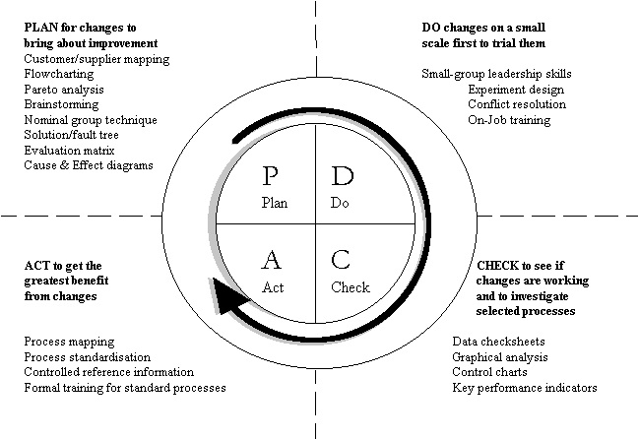

Slide 11
2. SWOT 的意義為何?
為何要SWOT 分析?
如何進行 SWOT 分析 ?

Slide 12
優勢、劣勢、機會與威脅 (SWOT) 分析
依據自我定位及SWOT分析研訂發展策略
協助校務發展計畫、延續既有教學成效，進一步確保學生有效學習;

Slide 13
分析舉例:
  以組織為標的
  以環境為範圍
  以發展為目標
  以策略為方法

Slide 14
以 OO 為例:

Slide 15
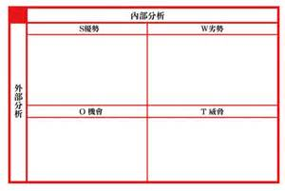

Slide 16
外在機會(Opportunities) | 外在威脅(Threats)
O1.外界對本校辦學評價高 O2.外籍生來台人數增加 O3.陸生來台就學人數日益增多 O4.政府重視產學合作、學用合一 | T1.少子化日益嚴重，生源日漸減少 T2.名校招生誘因提升，爭搶優秀學生 T3.生源日漸區域化
內部優勢(Strength) | 內部劣勢(Weaknesses)
S1.以「三化」為理念，課程專博兼備 S2.師資優良、學生輔導機制健全 S3.圖書與資訊資源豐富 S4.校務資訊系統完備，資訊化程度高 | W1.生源素質滑落疑慮 W2.生師比略高 W3.教學空間與設備仍有強化空間 W4.重點發展領域積極建立中

Slide 17
3. SWOTS
如何從SWOT 導出發展的策略 (SWOTS)?

Slide 18
活用優勢掌握機會之策略
利用優勢消除威脅之策略
掌握機會改善劣勢之策略
改善劣勢減少威脅之策略

Slide 19
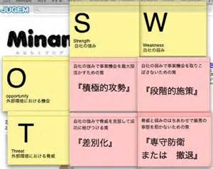

Slide 20
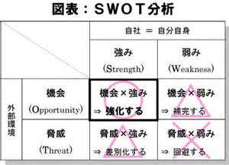

Slide 21
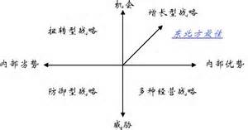

Slide 22
外部因素 內部因素 | 外在機會(Opportunities) | 外在威脅(Threats)
 | O1.外界對本校辦學評價高 O2.外籍生來台人數增加 O3.陸生來台就學人數日益增多 O4.政府重視產學合作、學用合一 | T1.少子化日益嚴重，生源日漸減少 T2.名校招生誘因提升，爭搶優秀學生 T3.生源日漸區域化
內部優勢(Strength) | 活用優勢掌握機會之策略 | 利用優勢消除威脅之策略
S1.以「三化」為理念，課程專博兼備 S2.師資優良、學生輔導機制健全 S3.圖書與資訊資源豐富 S4.校務資訊系統完備，資訊化程度高 | 1.強化實務教學，拓展校外實習 2.檢核學生基本素養 3.檢核學生專業核心能力 4.精進職涯接軌機制 5.強化英語授課 6.深化學生國際交流 | 1.精進自評品保機制 2.整合在校生、畢業生、雇主資源，回饋改進教學 3.扎根新生定向輔導 4.落實教師評鑑與教學評量，提升教師能量 5.落實校訂境外生倍增計畫
內部劣勢(Weaknesses) | 掌握機會改善劣勢之策略 | 改善劣勢減少威脅之策略
W1.生源素質滑落疑慮 W2.生師比略高 W3.教學空間與設備仍有強化空間 W4.重點發展領域積極建立中 | 1.配合校訂彩繪學院教學特色，增顯專業核心能力 2.發展學位、學分學程，提升就業競爭力 3.延攬及留用優秀人才，強化師資陣容 4.營造優質教學環境，提升學習成效 5.延聘業師大師，深化學用合一 | 1.持續深化專業課程改革，確保教學品質 2.精進教學專業與推動創新教學 3.強化教學設備、以提升學習成效 4.發展重點研究，建立特色

Slide 23
如何應用到自己的組織?
如何避免偏/失?

Slide 24
四、如何方法善用?
由內而外的檢視
領導者必須有親身的體會
共識的凝聚
  沒有共識則沒有共行的力量

Slide 25
Q & A

